Slide 1

COGNITION ALL THE LIFE

Slide 2

Perhatian terhadap perkembangan kognitif sepanjang rentang kehidupan individu pertama kali dirintis oleh penelitian Jean Peaget dari Swiss dan teori yang dikembangkan oleh
Lev S Vygotsky.

Slide 3
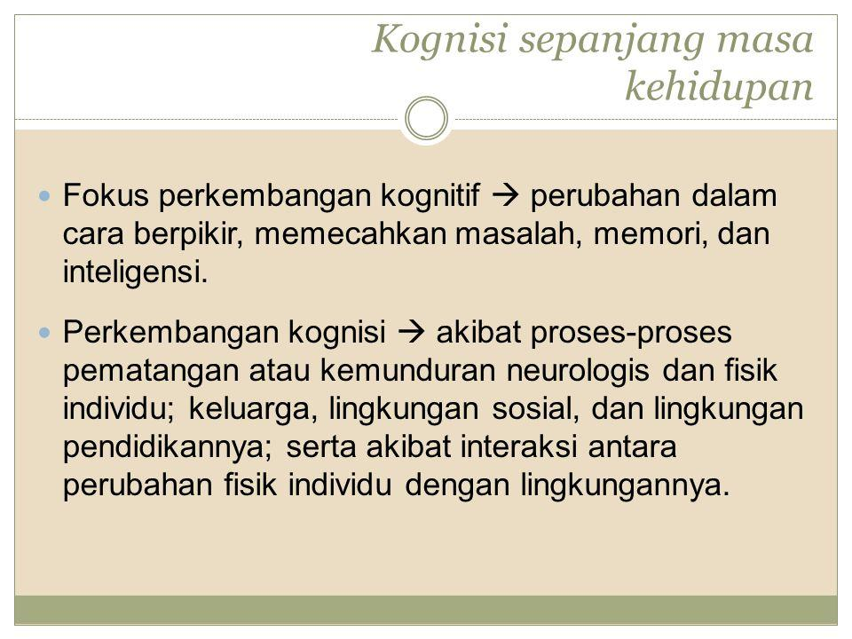

Slide 4
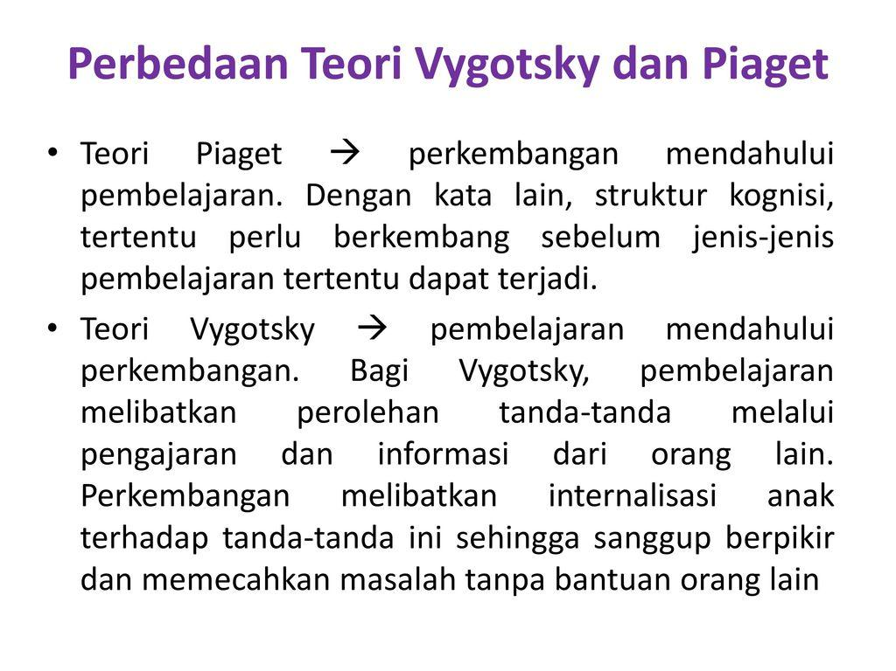

Slide 5
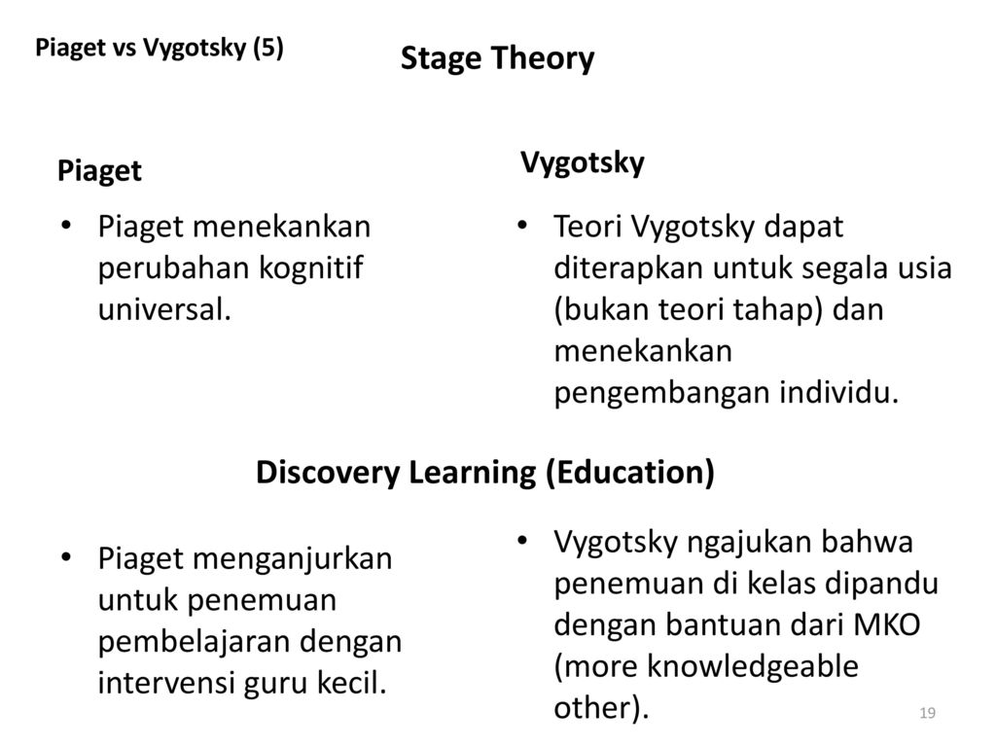

Slide 6
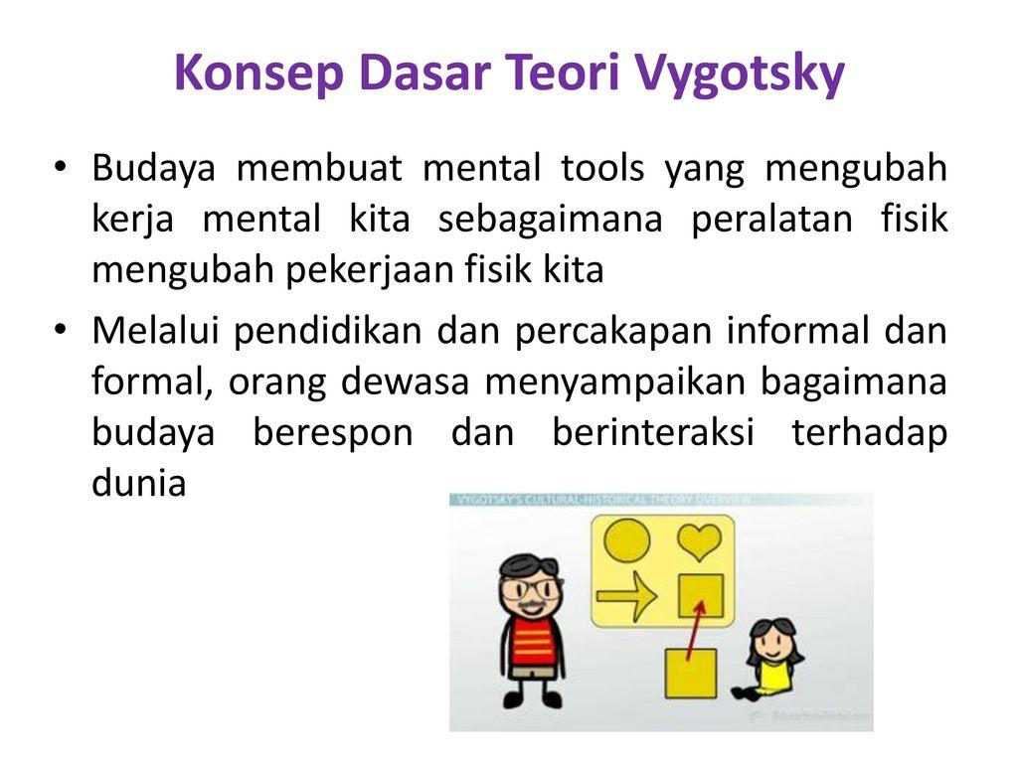

Slide 7

Sekalipun Vygotsky dan Piaget hidup sezaman dan sama-sama tinggal di Eropa, mereka tidak pernah bertemu. Merekapun tidak saling tahu mengenai karya masing-masing. Tetapi Vygotsky lebih dahulu mengenal Piaget. Terdapat kemiripan dan perbedaan teori di antara kedua ahli ini. Tahap-tahap perkembangan Vygotsky mengamati cara anak memilah-milah objek, seperti memilih balok yang berbeda ukuran, warna, dan bentuk.Proses pemilihan tampak berantai dan berubah-ubah

Slide 8

Berdasarkan observasi, Vygotsky berpikir bahwa anak melalui tiga tahapan dalam perkembangan konseptual, yaitu :
1. Pembentukan konsep tematik, dimana hubungan antar abjek dianggap penting
2. Pembentukan konsep berantai.
3. Pembentukan konsep abstrak yang menyerupai pembentukan konsep pada orang dewasa.

Slide 9
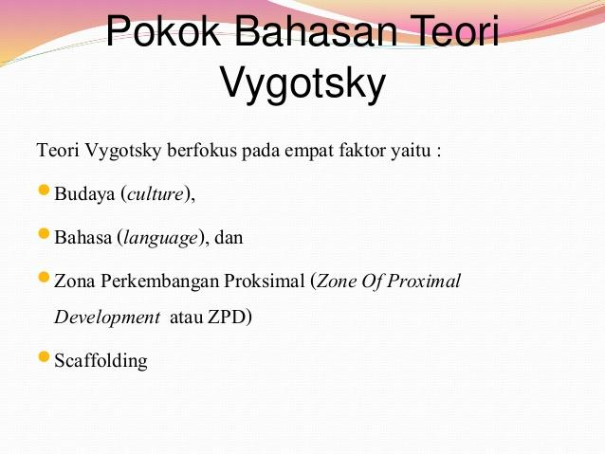

Slide 10
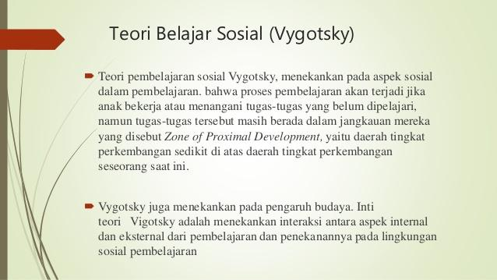

Slide 11
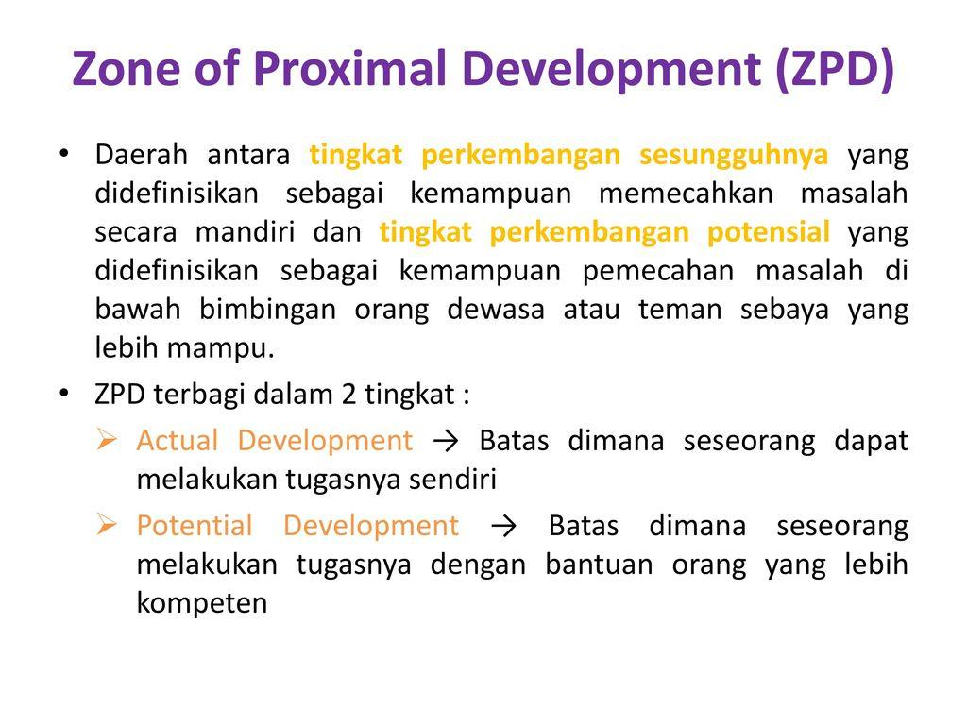

Slide 12
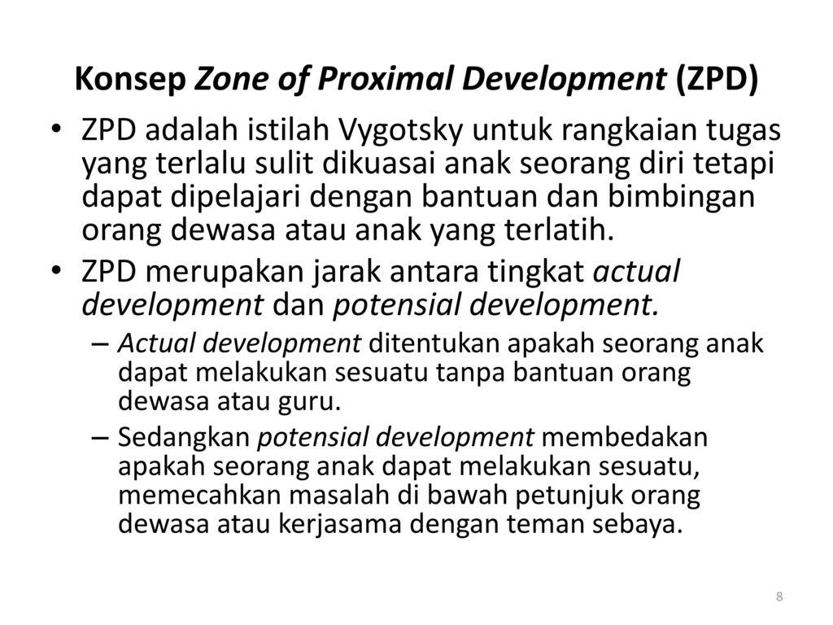

Slide 13
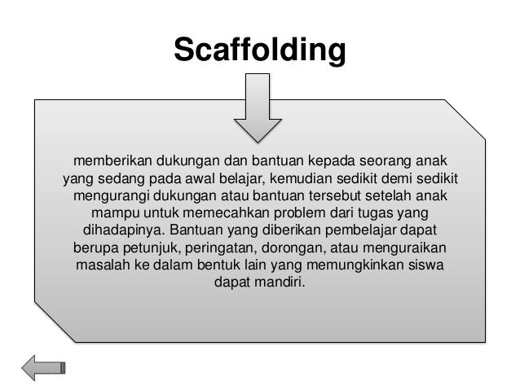

Slide 14
Kognisi manusia, ditinjau dari sudut pandang perkembangan , adalah hasil dari rangkaian tahap-tahap perkembangan yang dimulai sejak tahun-tahun awal permulaan pertumbuhan pada tahap awal. Persepsi, memori, bahasa, dan proses berpikir kita dikendalikan oleh struktur genetic dasar yang kita warisi dan perubahan yang kita alami sebagai tanggapan terhadap permintaan lingkungan yang muncul dalam berbagai interaksi fisik dan sosial.
Intinya, kognisi berkembang dalam bentuk peningkatan mengikuti pola-pola yang teratur sejak bayi hingga masa dewasa, dan beberapa kemampuan kognitif mengalami penurunan pada masa tua.

Slide 15
Sepanjang rentang kehidupan , sejak bayi hingga usia lanjut , manusia dan makhluk-makhluk lain dianugrahi kapasitas untuk mengembangkan kapasitas mentalnya dengan cara memanfaatkannya . jika tidak digunakan dan dibiarkan pasif , maka pertumbuhan otak dapat menjadi tumpul

